Slide 1


網頁
API (Flask)
表單 (form)
HTTP Request
ML model
按鈕 (button)
顯示結果
伺服端
客戶端
第13屆 iT邦幫忙 鐵人賽
10程式中
AI & Data 組

Slide 2





什麼是 API ?
API
HTTP Request
HTTP Response
第13屆 iT邦幫忙 鐵人賽
10程式中
AI & Data 組

Slide 3


第13屆 iT邦幫忙 鐵人賽
10程式中
AI & Data 組

Slide 4


Slide 5
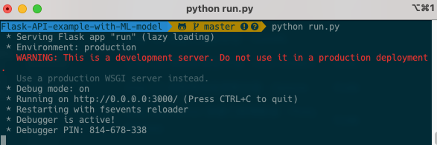
第13屆 iT邦幫忙 鐵人賽
AI & Data 組
10程式中

Slide 6
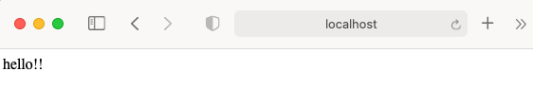
第13屆 iT邦幫忙 鐵人賽
AI & Data 組
10程式中

Slide 7
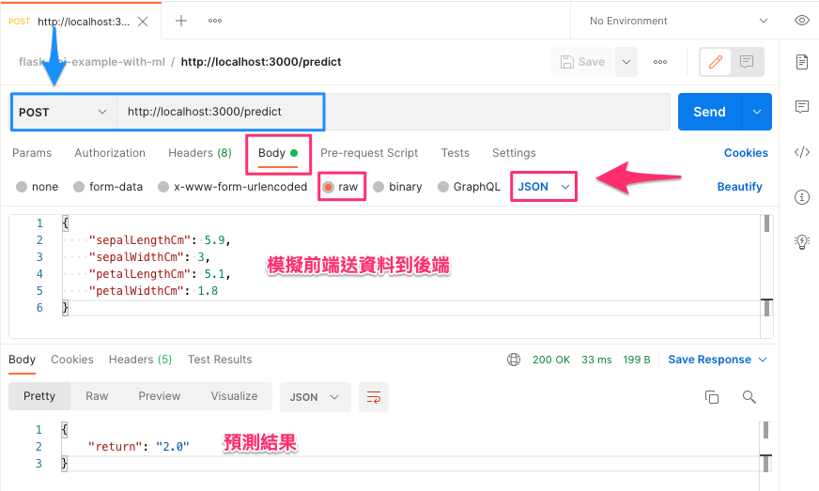
第13屆 iT邦幫忙 鐵人賽
10程式中
AI & Data 組

